Slide 1
EL PÉNDULO SIMPLE … NO ES TAN SIMPLE
Un estudio no gaussiano. (37 diapositivas)
Encuesta alumnos.
Revisión conceptual.
Revisión bibliográfica.
Autoevaluación.

Slide 2
El estudio del péndulo simple que, con carácter exclusivo, se hace en la bibliografía de Física General, limita su campo de aplicación a las oscilaciones de pequeña amplitud al hacer uso de la aproximación de Gauss:
En este trabajo ofrecemos un estudio de la dinámica del péndulo simple en condiciones “no gaussianas”, extendiendo el campo de validez a las oscilaciones de cualquier amplitud.
Mediante un enlace a una presentación Flash el alumno podrá someterse a una autoevaluación para poner a prueba los conocimientos adquiridos.
Para valores pequeños de los ángulos es:

Slide 3
1
Resultados Encuesta
Alumnos: 3º Lic. en Química
Asignatura: Didáctica de la Física (Optativa)
Universidad de Alicante
En verde el porcentaje de alumnos que respondieron correctamente.

Slide 4
En las siguientes opciones, elegir la que responde correctamente a las fuerzas que, en la posición de máxima elongación, actúan sobre el cuerpo de la figura que oscila en el plano vertical (péndulo simple). Señalar también la fuerza resultante ΣF.

Slide 5
En las siguientes opciones, elegir la que responde correctamente a las fuerzas que, en una posición intermedia, actúan sobre el cuerpo de la figura que oscila en el plano vertical (péndulo simple). Señalar también la fuerza resultante ΣF.

Slide 6
En las siguientes opciones, elegir la que responde correctamente a las fuerzas que, en la posición de mínima elongación, actúan sobre el cuerpo de la figura que oscila en el plano vertical (péndulo simple). Señalar también la fuerza resultante ΣF.

Slide 7
2
REVISIÓN
CONCEPTUAL

Slide 8
Cálculo de la velocidad en función de la posición: v = f (α)
α_{o}
L
α
L
m
h_{o}
m
h

Slide 9
Cálculo de la tensión en función de la posición: T= f (α)
α_{o}
L
α
T
L
m
h_{o}
m
W_{T}
h
W_{N}
W

Slide 10
Variación de la tensión con la elongación
(para: α₀ = 60º y m = 1 Kg)
αº

Slide 11
Tamaño relativo de las fuerzas que actúan.
α_{o}
T
T
α
T
A
W_{N}
B
W_{T}
W
C
W_{T}
W_{N}
W
W

Slide 12
Orientación del vector resultante ΣF en las distintas posiciones.
α_{o}
T
α
T
T
v = 0
a_{N} = 0
a_{T} ≠ 0
A
ΣF_{C}
a_{N}
W_{N}
ΣF_{B}
ΣF_{A}
B
W_{T}
a_{T}
v ≠ 0
a_{N} ≠ 0
a_{T} ≠ 0
W
C
v = máxima
a_{N} ≠ 0
dv/dt = 0
a_{T} = 0
W
W

Slide 13
Cálculo de la resultante ΣF y de la aceleración.
α_{o}
En la que:
α
T
α
Quedando al sustituir:
ΣF
Y como:
W

Slide 14
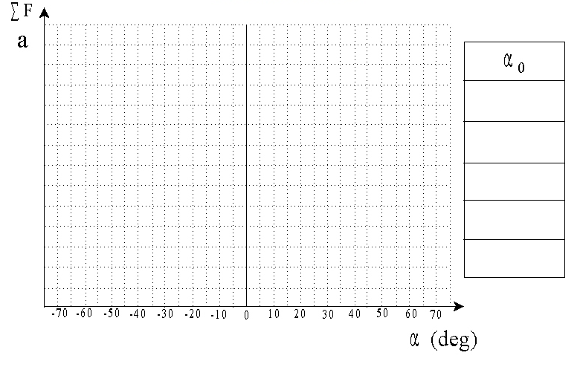
Variación de la resultante y de la aceleración con la elongación.
ΣF
a
α₀
70,0º
60,0º
53,1º
41,4º
30,0º
α

Slide 15
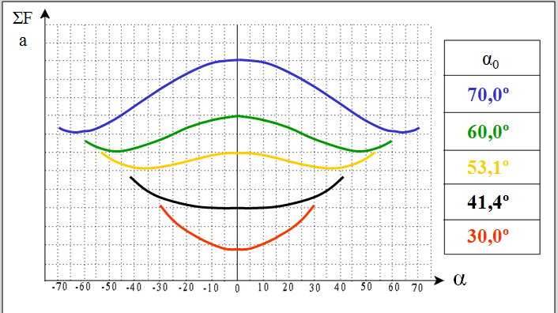
Conclusiones:
C
α_{o}
B
B
α
A
A
D
A
B
C
En ninguna posición la resultante, ni por lo tanto la aceleración, son nulas.
En las posiciones A, de máxima elongación angular:
  nunca la resultante, ni la aceleración, son mínimas.
  la resultante y la aceleración son máximas para α₀ ≤ 53,11º.
En una posición B intermedia:
  nunca la resultante ni la aceleración son máximas.
  la resultante y la aceleración son mínimas, para α₀ > 41,41º , en una posición D definida por la elongación:
4. En la posición C, en la que α = 0:
  la resultante y la aceleración son mínimas para α₀ ≤ 41,41º.
  la resultante y la aceleración son máximas para α₀ ≥ 53,11º.
5. Para α₀ = 53,11º la resultante y la aceleración toman el valor máximo tanto en la posición A de máxima elongación como en la C de elongación nula.

Slide 16
Cálculo de la posición (α) en la que la resultante (ΣF) es horizontal.
Para que la resultante ΣF sea horizontal ha de ser:
α_{o}
α
T
T_{Y}
Por otra parte:
α
E igualando ambas expresiones se llega a:
T_{X} =
T_{X}
ΣF
Y resolviendo la ecuación queda:
W
La resultante de todas las fuerzas que actúan es horizontal, únicamente, para éste valor de la elongación α.

Slide 17
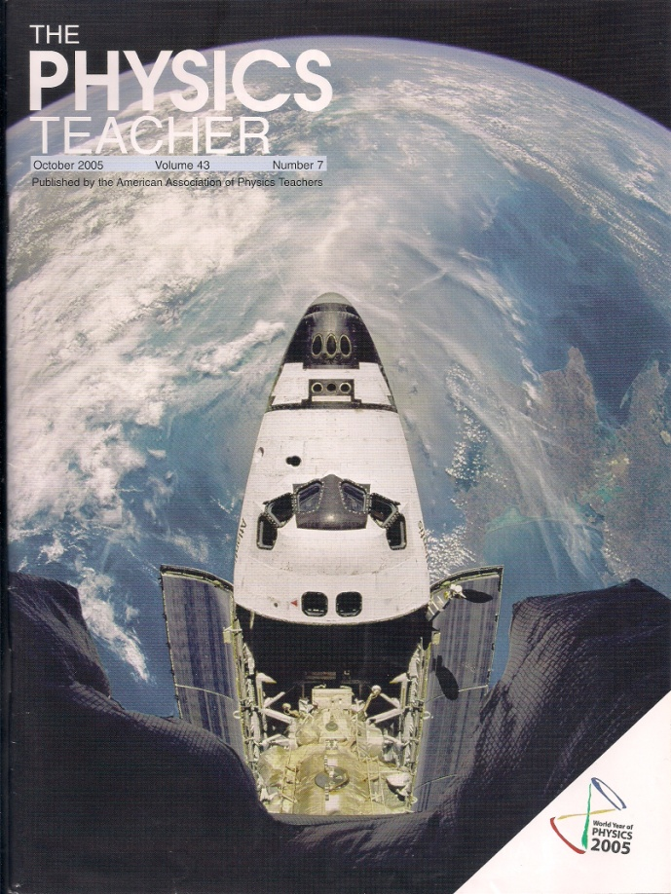
3
UNA REVISIÓN BIBLIOGRÁFICA
Ubiquitous Drawing Errors for the Simple Pendulum
Santos, J.V. y Gras, A.
THE PHYSICS TEACHER ◆ Vol. 43, October 2005

Slide 18
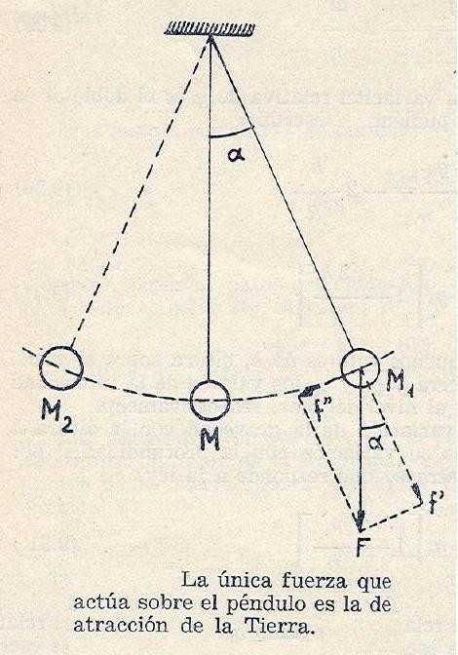
Catalá, J. Física General. (Valencia, 1958).
¡¡ NO !!
T
El autor se olvida de la tensión, fuerza ejercida por la cuerda sobre el cuerpo.

Slide 19
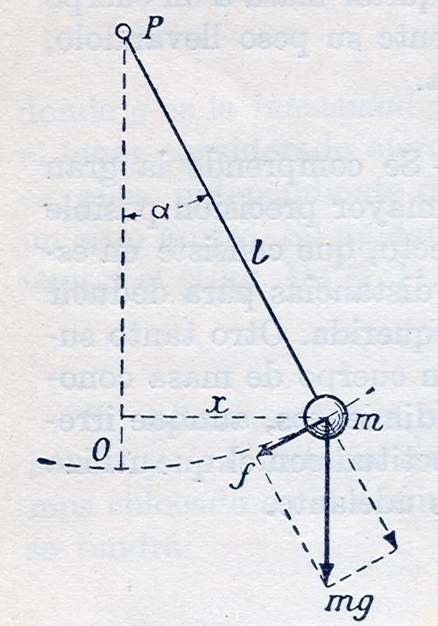
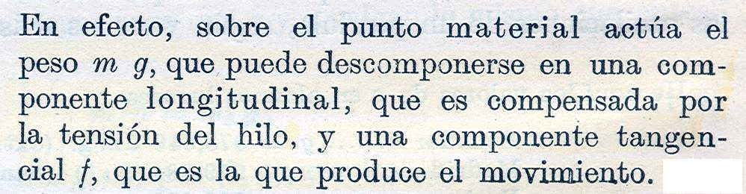
Palacios, J. Física General. (Espasa-Calpe. Madrid 1959).
¡¡ NO !!
Lo que argumenta el autor únicamente es así en las posiciones extremas de máxima elongación.
En la figura, el autor sitúa al cuerpo en una posición intermedia (ver la flecha roja) y podría interpretarse que lo representado en ella ocurre en cualquier posición, lo que no es correcto.

Slide 20
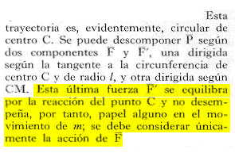
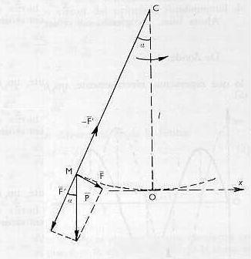
Franeau, J. Física. (Ediciones Urmo, Bilbao 1966).
1,7 cm
¡¡ NO !!
2,0 cm
Lo que argumenta el autor únicamente es así en las posiciones extremas de máxima elongación que son las dos únicas posiciones en las que la tensión iguala a la componente normal del peso. El lector podría pensar que esto sucede en cualquier otra posición intermedia…
Por otra parte, en la figura, el autor asigna mayor longitud a la componente normal del peso que a la tensión, lo cual NUNCA sucede.

Slide 21
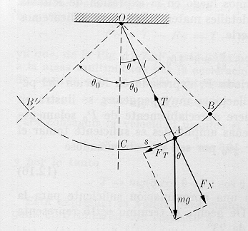
M. Alonso and E. Finn. Física.
(Fondo Educativo Interamericano: México, 1970 y 1976).
¡¡ NO !!
En la figura, el autor asigna mayor longitud a la componente normal del peso F_{N} que a la tensión T, lo cual no sucede NUNCA en ninguna posición.
1,3 cm
2,0 cm

Slide 22
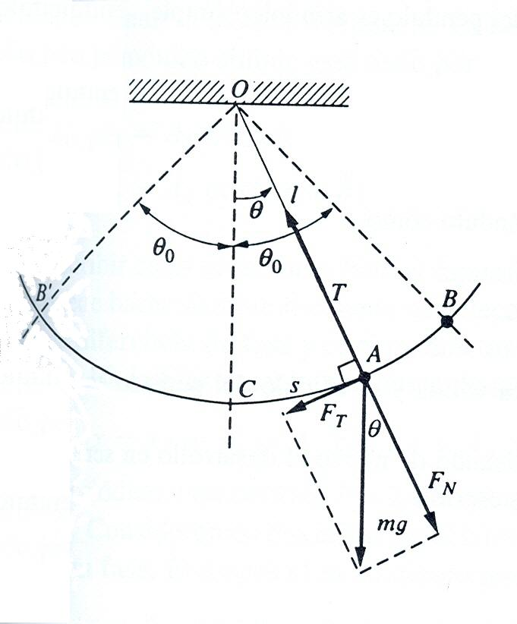
M. Alonso and E. Finn. Física.
(Addison-Wesley Iberoamericana, USA, 1995).
¡¡ NO !!
En la figura, el autor asigna la misma longitud a la componente normal del peso F_{N} que a la tensión T en una posición intermedia, lo que únicamente sucede en las dos posiciones extremas.
2,0 cm
2,0 cm

Slide 23
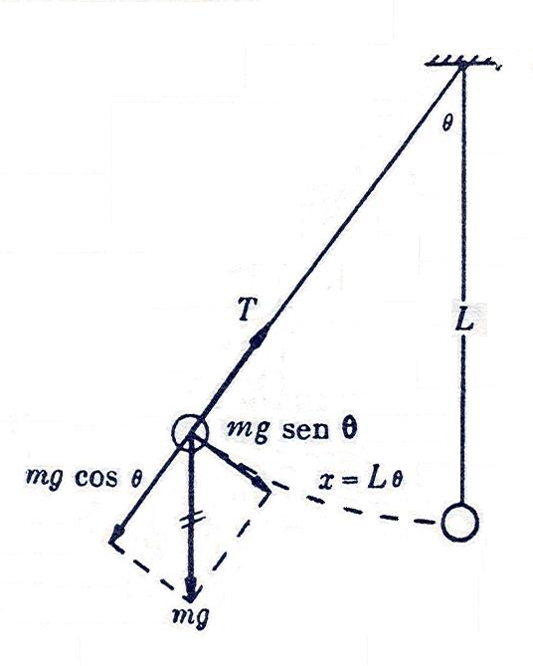
F.W. Sears. Mecánica, calor y sonido.
(Editorial Aguilar: Madrid, 1975).
Este diagrama de fuerzas es correcto. ..
En la figura, el autor asigna correctamente la misma longitud a la componente normal del peso mgcos θ que a la tensión T en una de las dos posiciones extremas de máxima elongación.
Pero… esto únicamente sucede en esas dos posiciones extremas y el lector podría pensar que este diagrama de fuerzas es igual para cualquier otra posición intermedia…
1,2 cm
1,2 cm

Slide 24
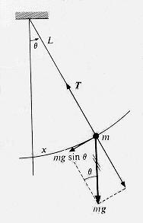
F.W. Sears, M.W. Zemansky and H.D. Young. Física.
(Editorial Aguilar: Madrid, 1981).
¡¡ NO !!
En la figura, los autores asignan la misma longitud a la componente normal del peso F_{N} que a la tensión T en una posición intermedia, lo que únicamente sucede en las dos posiciones extremas.
1,8 cm
1,8 cm
F_{N}

Slide 25
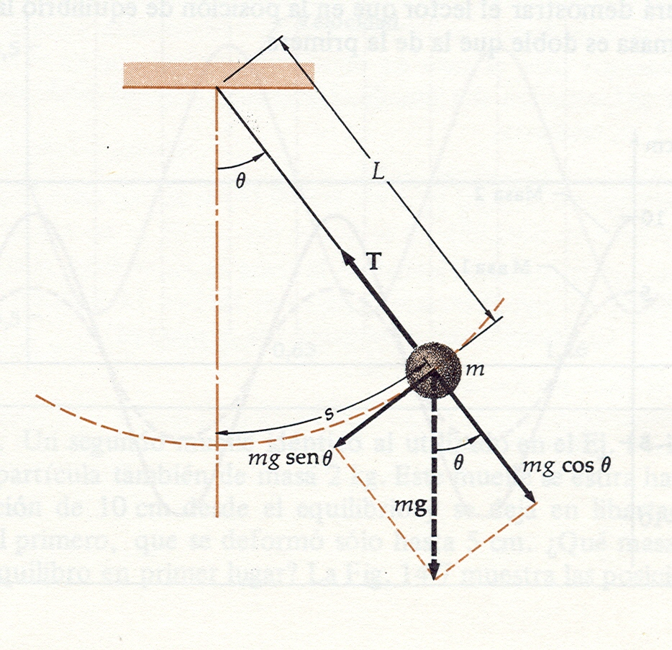
P.A. Tipler. Física. (Reverté, Barcelona, 1977).
¡¡ NO !!
En ninguna posición la componente normal del peso mgcos θ es mayor que la tensión T y únicamente esas fuerzas son iguales en las dos posiciones extremas.
El autor dibuja esas fuerzas con un tamaño muy parecido pero lo hace en una posición claramente intermedia, lo que incrementa más el error.
1,8 cm
2,0 cm

Slide 26
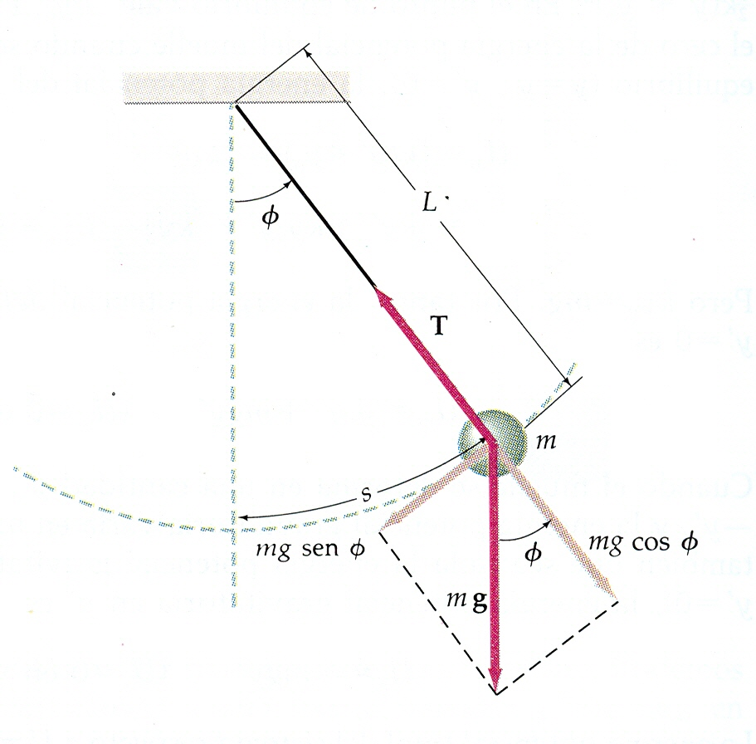
P.A. Tipler. Física. (Reverté, Barcelona, 1992).
¡¡ NO !!
En ninguna posición la componente normal del peso mgcos θ es mayor que la tensión T y únicamente esas fuerzas son iguales en las dos posiciones extremas.
El autor las dibuja con un tamaño muy parecido pero en una posición claramente intermedia, lo que no es correcto.
2,0cm
2,1 cm

Slide 27
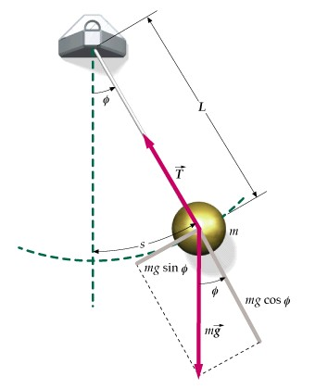
P.A. Tipler. Física. (Reverté, Barcelona, 1999).
P.A. Tipler y G. Mosca (Reverté, Barcelona, 2005).
¡¡ NO !!
En ninguna posición la componente normal del peso mg cosϕ es mayor que la tensión T.
El autor dibuja la componente normal del peso mg cosϕ con un tamaño sensiblemente mayor que la tensión T, lo que no es correcto.
2,5 cm
2,9 cm

Slide 28
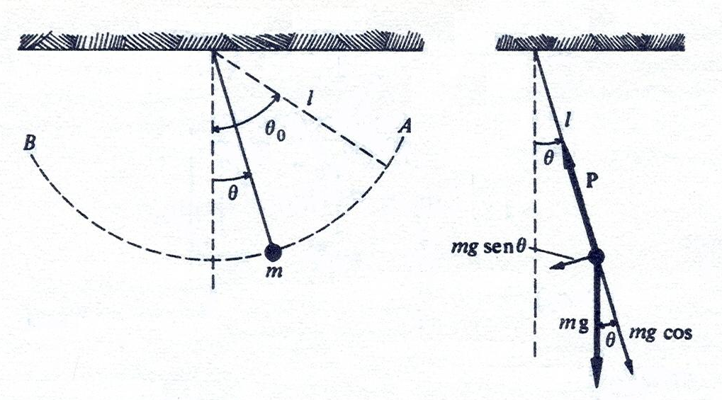
Gartenhaus, S., Física.
(Nueva Editorial Interamericana, México, 1979).
1,4 cm
1,5 cm
θ
El autor dibuja la componente normal del peso mg cosθ con un tamaño muy parecido al de la tensión pero lo hace en una posición claramente intermedia, lo que no es correcto porque esto únicamente ocurre en las dos posiciones extremas.
¡¡ NO !!

Slide 29
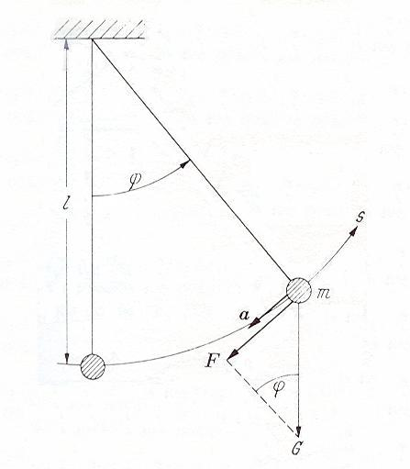
C. Gerthsen, H.O. Kneser and H. Vogel. Física.
(Editorial Dossat, Madrid, Spain, 1979).
¡¡ NO !!
En la figura, los autores dibujan el vector aceleración a tangente a la trayectoria en una posición intermedia, lo que únicamente sucede en las dos posiciones extremas.
Por otra parte, no dibujan la componente normal del peso ni la tensión, lo que podría interpretarse como que se anulan por ser iguales y opuestas, lo cual no es correcto en una posición intermedia.

Slide 30
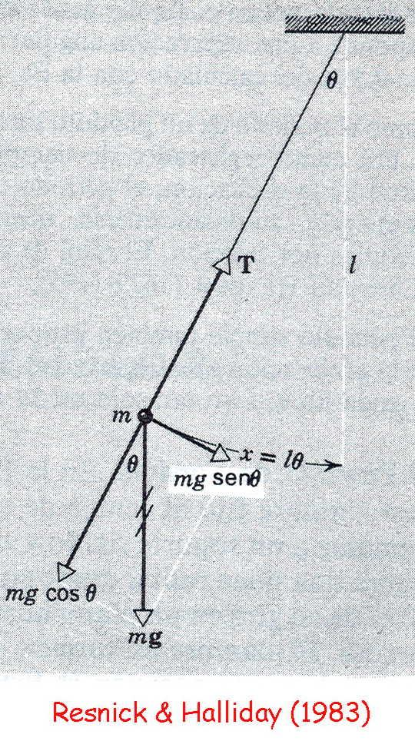
R. Resnick and D. Halliday. Física.
(Editorial Continental, México, 1983).
Esta figura es correcta si se entiende que los autores están haciendo referencia a una de las posiciones extremas, que son las únicas en las que son iguales la tensión T y la componente normal del peso mg cosθ.
Pero… el lector puede interpretar que este diagrama de fuerzas es el mismo para cualquier otra posición, lo que no es correcto.
2,0 cm
2,1 cm

Slide 31
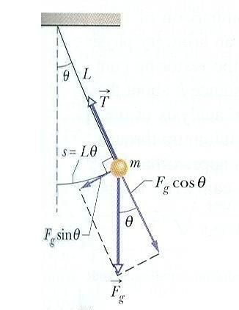
Halliday, R. Resnick and J. Walker.
Fundamentals of Physics. 6th edition. Wiley, New York (2001).
¡¡ NO !!
En esta figura, los autores dibujan la componente normal del peso F_{g}cosθ con un tamaño sensiblemente mayor que la tensión T, lo que no es correcto en ninguna posición.
1,3 cm
1,7 cm

Slide 32
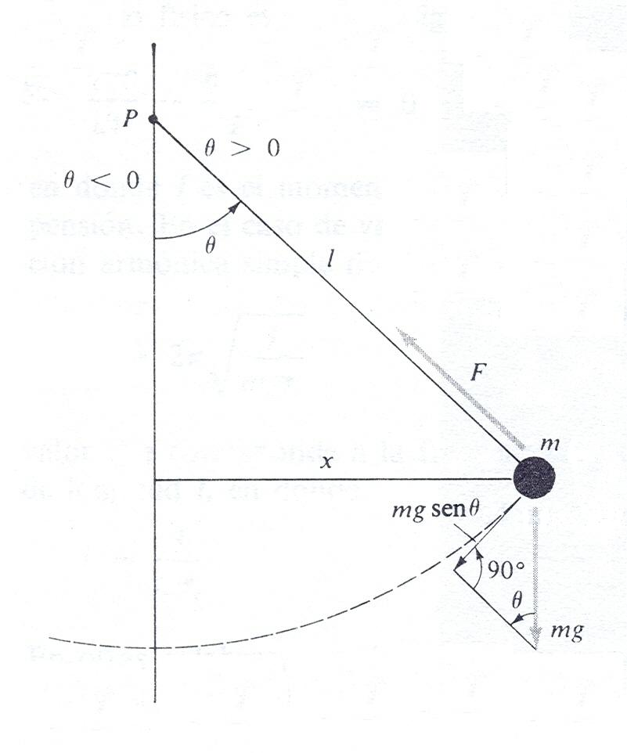
D.E. Roller and R. Blum.
Física. (Reverté, Barcelona, 1986).
Esta figura es correcta si se entiende que los autores están haciendo referencia a cualquiera de las posiciones intermedias ya que en ellas la tensión F es mayor (2,2 cm) que la componente normal del peso P_{N} (1,7 cm).
Sin embargo, todo parece indicar que los autores están haciendo referencia a una posición extrema, en cuyo caso la figura no sería correcta.
2,2 cm
P_{N}
1,7 cm

Slide 33
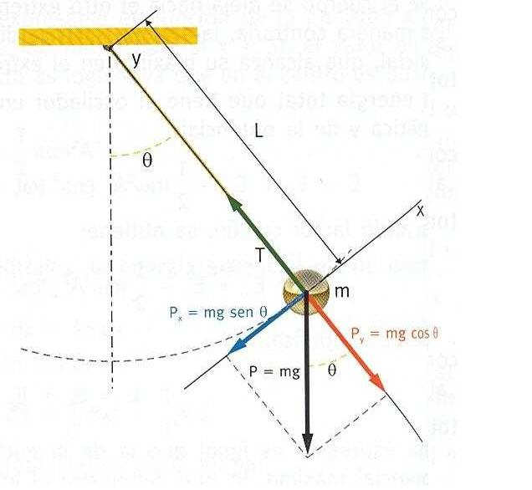
Lara, C., Puente, J. y Romo, N . Física. 2º Bachillerato.
(Edicions SM. Madrid. 2001).
¡¡ NO !!
Los autores dibujan la componente normal del peso mg cosθ con un tamaño mayor que la tensión T, lo que no es correcto para ninguna posición.
Aunque se considerara que las fuerzas son iguales, tampoco ese diagrama sería correcto porque eso sólo sucede en las posiciones extremas, lo que no parece ser así en la figura (ver línea de puntos de la trayectoria).
1,8 cm
2,0 cm

Slide 34
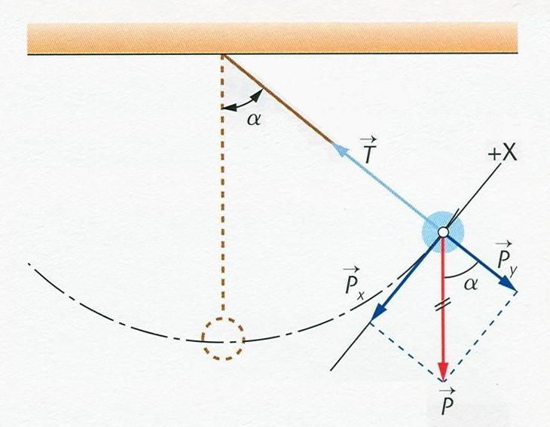
Gisbert, M. y Hernández, J.L. Física. 2º Bachillerato.
(Editorial Bruño. Madrid. 1998).
¡¡¡CORRECTA!!!
1,6 cm
1,1 cm
Entendiendo que los autores sitúan al cuerpo en una posición intermedia (ver flecha), el diagrama de fuerzas es correcto porque asignan a la tensión T una mayor magnitud que a la componente normal del peso P_{y} .

Slide 35
“If you are an author of books
You’d better beware of what cooks.
The figures you draw
You think have no flaw
Until viewed by a student who looks”.
D. L. Wallach, “Halliday and Resnick Physics Through the Years”,
Physics Teacher., 31, 506-507 (Nov. 1993).

Slide 36
4
AUTOEVALUACIÓN
Ir a Flash interactivo:
PénduloSimple.swf
https://goo.gl/F6hi0I

Slide 37
F I N

